Slide 1
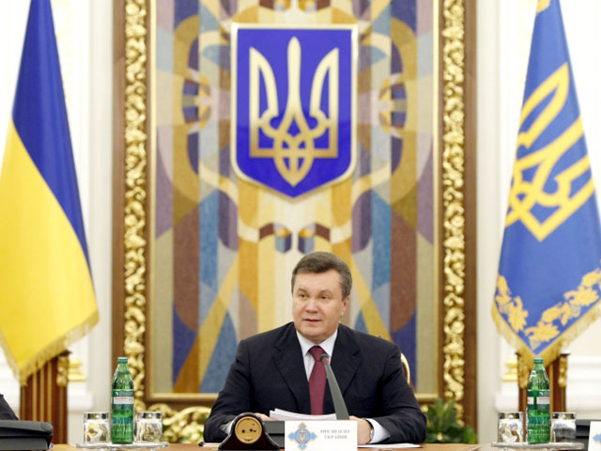
Повноваження президента
Підготувала:
Учениця 10 класу
Черкаської ЗОШ І-ІІІ ст.
Колпакчі Яна

Slide 2
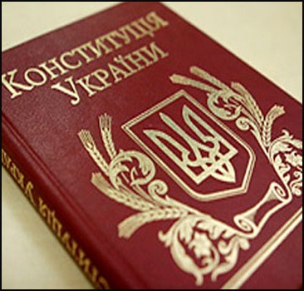
Основні функції і повноваження Президента України визначаються Конституцією України. За Конституцією України Президент України є главою держави і виступає від її імені. Він є гарантом державного суверенітету, територіальної цілісності України, додержання Конституції України, прав і свобод людини і громадянина. Президент України забезпечує державну незалежність, національну безпеку і правонаступництво держави
(статті. 102,106 Конституції).

Slide 3
Одними із пріоритетних повноважень Президента України у здійсненні зазначених функцій є його повноваження щодо представництва держави всередині країни і в міжнародних відносинах:
Президент України має право звертатися з посланнями до народу та із щорічними позачерговими посланнями до Верховної Ради України про внутрішнє і зовнішнє становище України;
Представляє державу в міжнародних відносинах;
Здійснює керівництво зовнішньополітичною діяльністю держави;
Веде переговори та укладає міжнародні договори України;
Приймає рішення про визнання іноземних держав;
Призначає та звільняє глав дипломатичних представництв України в інших державах і при міжнародних організаціях.

Slide 4
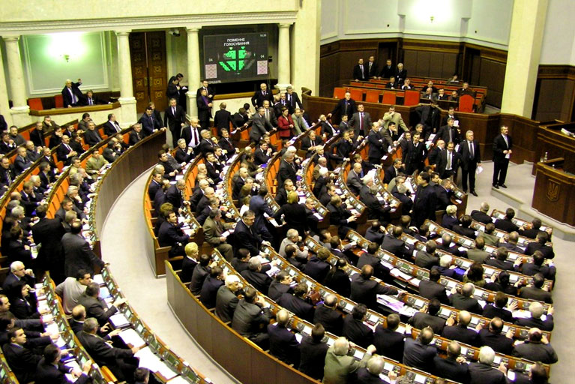
Як глава держави Президент України має ряд повноважень щодо призначення і оголошення виборів і референдумів як форм безпосередньої демократії та щодо формування і функціонування органів державної влади. Зокрема, Президент України призначає всеукраїнський референдум щодо внесення змін до Конституції України (ст. 156), проголошує всеукраїнський референдум за народною ініціативою; призначає позачергові вибори до Верховної Ради України з підстав та у строки, встановлені Конституцією України.

Slide 5
Президент України припиняє повноваження Верховної Ради України, якщо протягом 30 днів однієї чергової сесії пленарні засідання не можуть розпочатися. Це зумовлює іноді скликання позачергових сесій Верховної Ради України, що мало місце, наприклад, у серпні 1997 року, але загалом вносить стабільність у її роботу, утверджує парламент як постійно діючий орган законодавчої влади України.
Після конституційної реформи 2004 року повноваження Президента України щодо розпуску Верховної Ради України були розширені. Так, Президент України отримав право розпустити парламент у випадку, коли протягом одного місяця у Верховній Раді України не сформовано коаліцію депутатських фракцій та протягом 60 днів після відставки Кабінету Міністрів України не сформовано персональний склад Кабінету Міністрів України.

Slide 6
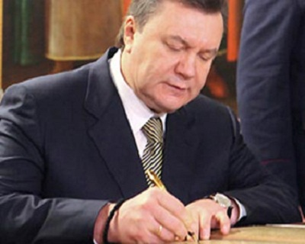
Ряд повноважень Президента України стосуються його права впливу на законодавчу та іншу діяльність Верховної Ради України. Пріоритетним серед них є право законодавчої ініціативи, тобто право вносити до Верховної Ради України законопроекти або пропозиції щодо прийняття законів. Президент України має також значні повноваження України, і
оприлюднення їх. на завершальній стадії законодавчого процесу: підписання і оприлюднення законів. Відповідно до чинної Конституції України Президенту України належить право підписання законів, прийнятих Верховною Радою

Slide 7
Одним із важливих повноважень Президента України як глави держави є його установчі повноваження щодо формування органів виконавчої влади: вносить до Верховної Ради України подання про призначення Міністра оборони України та Міністра закордонних справ України, призначає голів місцевих державних адміністрацій.
. Відповідно до Закону України "Про внесення змін до Конституції України" від 8 грудня 2004 р. Президент України за пропозицією коаліції депутатських фракцій у Верховній Раді України, сформованої відповідно до ст. 83 Конституції України, вносить подання про призначення Верховною Радою України

Slide 8
Президент України також призначає на посади та звільняє з посад половину складу Ради Національного банку України, призначає на посади та звільняє з посад половину складу Національної ради України з питань телебачення і радіомовлення.

Slide 9
Досить широке коло повноважень має Президент України як гарант конституційного ладу, державного суверенітету, територіальної цілісності України: додержання Конституції України, прав і свобод людини і громадянина та інших конституційних інститутів. Відповідно до Конституції України Президент України є Головнокомандувачем Збройних Сил України:
Він призначає на посади та звільняє з посад вище командування Збройних Сил України, інших військових формувань;
Здійснює керівництво у сферах національної безпеки та оборони держави;
Очолює Раду національної і оборони безпеки;
Вносить до Верховної Ради України подання про оголошення стану війни тау разі збройної агресії проти України приймає рішення про використання Збройних Сил та інших утворених відповідно до законів України військових формувань;
Відповідно до Закону України приймає рішення про загальну або часткову мобілізацію та введення воєнного стану в Україні або в окремих її місцевостях у разі загрози нападу, небезпеки державній незалежності України;

Slide 10
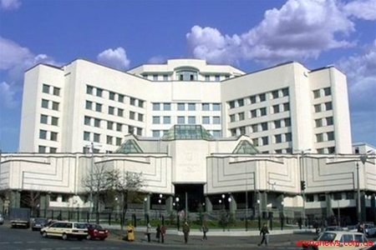
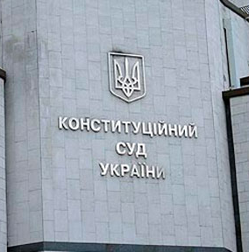
Президент України має право також звернення до Конституційного Суду України за висновком про відповідність Конституції України чинних міжнародних договорів України або тих міжнародних договорів, що вносяться до Верховної Ради України для надання згоди на їх обов'язковість (ст. 151 Конституції України).

Slide 11
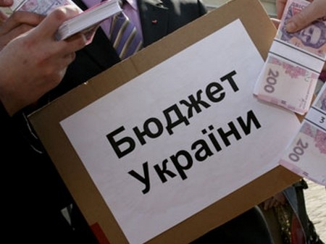
Однією з особливостей статусу Президента України є те, що він не може передавати свої повноваження іншим особам або органам. Це є важливою гарантією як статусу Президента України, так і конституційного ладу загалом.
Для здійснення своїх повноважень Президент України в межах коштів, передбачених у Державному бюджеті України, створює консультативні, дорадчі та інші допоміжні органи і служби.

Slide 12
Висновки:
В якості висновку по роботі резюмуємо основні положення, які закріплені в Конституції України, щодо повноважень Президента України.
Так, статус Президента України визначено розділом V Конституції України, де сформульовані права та обов'язки Президента як глави держави, порядок його обрання, а також зміщення з поста та припинення його повноважень. Статус Президента як гаранта Конституції покладає на нього обов'язок припиняти будь-які дії законодавчої, виконавчої та судової влади, які прямо чи опосередковано порушують основний Закон України. Для виконання цього обов'язку Президент наділений відповідними повноваженнями.

Slide 13
Дякую за увагу!

